Slide 1
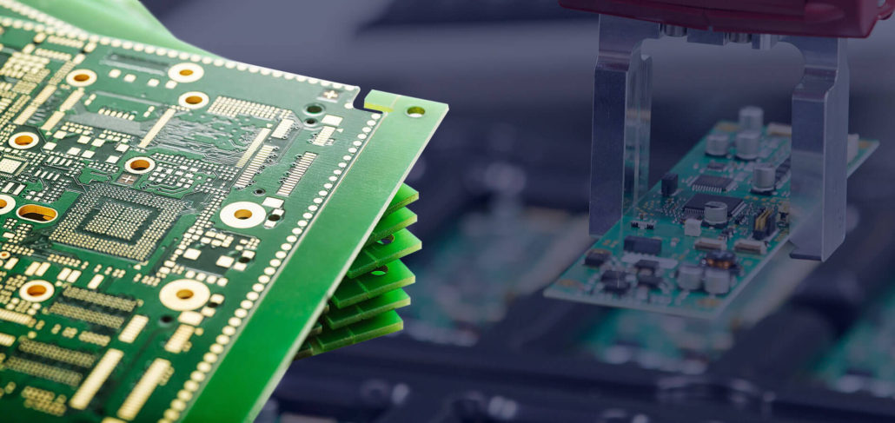
ΗΛΕΚΤΡΟΤΕΧΝΙΑ - ΚΥΚΛΩΜΑΤΑ ΣΥΝΕΧΟΥΣ ΚΑΙ ΕΝΑΛΛΑΣΣΟΜΕΝΟΥ ΡΕΥΜΑΤΟΣ

Slide 2
ΗΛΕΚΤΡΟΤΕΧΝΙΑ - ΚΥΚΛΩΜΑΤΑ ΣΥΝΕΧΟΥΣ ΚΑΙ ΕΝΑΛΛΑΣΣΟΜΕΝΟΥ ΡΕΥΜΑΤΟΣ
Ο ΝΟΜΟΣ ΤΟΥ ΩΜ
Στόχοι:
Να αναγνωρίζουν τη σημασία και χρησιμότητα του Νόμου του Ωμ
Να διακρίνουν το συσχετισμό των μεγεθών της τάσης, αντίστασης και έντασης σύμφωνα με το νόμο του Ωμ
Να διατυπώνουν λεκτικά και με μαθηματικό συμβολισμό το νόμο του Ωμ
Να εφαρμόζουν το νόμο του Ωμ στην επίλυση προβλημάτων
Να υιοθετούν τη χρήση του λογισμικού PHET σε ανάλογες εργασίες

Slide 3
ΗΛΕΚΤΡΟΤΕΧΝΙΑ - ΚΥΚΛΩΜΑΤΑ ΣΥΝΕΧΟΥΣ ΚΑΙ ΕΝΑΛΛΑΣΣΟΜΕΝΟΥ ΡΕΥΜΑΤΟΣ
Ας θυμηθούμε...
Τάση U (Μονάδα μέτρησης V "Volt")
Ένταση Ρεύματος I (Μονάδα μέτρησης Α "Αμπέρ")
Aντίσταση R (Μονάδα μέτρησης Ω "Ωμ")

Slide 4
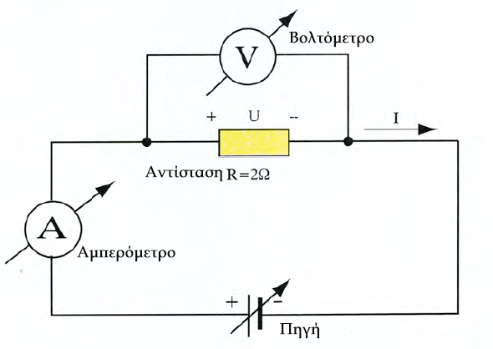
ΗΛΕΚΤΡΟΤΕΧΝΙΑ - ΚΥΚΛΩΜΑΤΑ ΣΥΝΕΧΟΥΣ ΚΑΙ ΕΝΑΛΛΑΣΣΟΜΕΝΟΥ ΡΕΥΜΑΤΟΣ
Ο ΝΟΜΟΣ ΤΟΥ ΩΜ

Slide 5
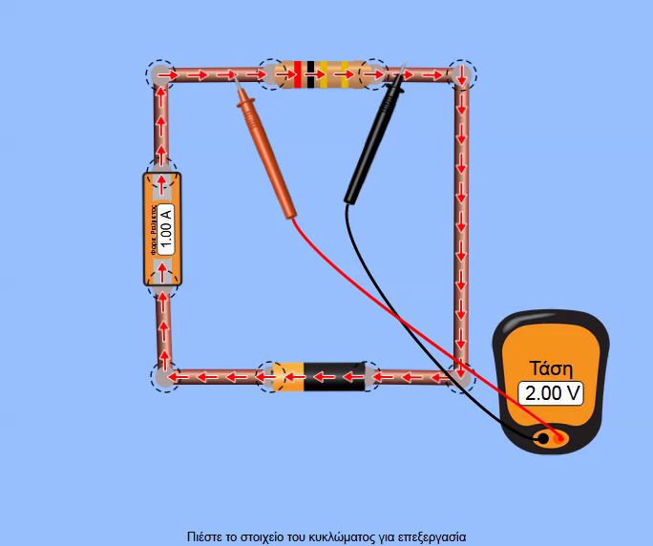
ΗΛΕΚΤΡΟΤΕΧΝΙΑ - ΚΥΚΛΩΜΑΤΑ ΣΥΝΕΧΟΥΣ ΚΑΙ ΕΝΑΛΛΑΣΣΟΜΕΝΟΥ ΡΕΥΜΑΤΟΣ
Ο ΝΟΜΟΣ ΤΟΥ ΩΜ

Slide 6
ΗΛΕΚΤΡΟΤΕΧΝΙΑ - ΚΥΚΛΩΜΑΤΑ ΣΥΝΕΧΟΥΣ ΚΑΙ ΕΝΑΛΛΑΣΣΟΜΕΝΟΥ ΡΕΥΜΑΤΟΣ
ΟΜΑΔΑ Α
Επιλέξτε τη σωστή απάντηση με βάση τα δεδομένα που συγκεντρώσατε στον πίνακα:
1.Πως συμπεριφέρεται η ένταση του ρεύματος που διαρρέει μια σταθερή αντίσταση, όταν διπλασιάζουμε, τριπλασιάζουμε και τετραπλασιάζουμε την τάση που εφαρμόζεται στα άκρα της αντίστασης;
α)Η ένταση είναι ανάλογη της τάσης
β)Η ένταση είναι αντιστρόφως ανάλογη της τάσης
γ)Η ένταση δεν σχετίζεται με την τάση
2.Με τι ισούται ο λόγος της τάσης U προς την αντίστοιχη ένταση του ρεύματος Ι;
α)με την τάση
β)με την αντίσταση
β)με την ένταση
Τάση U (V) | Ένταση I (A) | Αντίσταση R (Ω)
2 |  | 2
4 |  | 2
6 |  | 2
8 |  | 2

Slide 7
ΗΛΕΚΤΡΟΤΕΧΝΙΑ - ΚΥΚΛΩΜΑΤΑ ΣΥΝΕΧΟΥΣ ΚΑΙ ΕΝΑΛΛΑΣΣΟΜΕΝΟΥ ΡΕΥΜΑΤΟΣ
ΟΜΑΔΑ Β
Επιλέξτε τη σωστή απάντηση με βάση τα δεδομένα που συγκεντρώσατε στον πίνακα:
1.Πως συμπεριφέρεται η ένταση του ρεύματος όταν διπλασιάζουμε, τριπλασιάζουμε και τετραπλασιάζουμε την τιμή της αντίστασης ενώ η τάση είναι σταθερή;
α)Η ένταση δεν σχετίζεται με την αντίσταση
β)Η ένταση είναι αντιστρόφως ανάλογη της αντίστασης
γ) Η ένταση είναι ανάλογη της αντίστασης
2.Ποια είναι η σχέση του νόμου του Ωμ, που προκύπτει για την ένταση του ρεύματος Ι;
α) I = UxR
β) Ι = U/R
γ) Ι = R/U
Αντίσταση R (Ω) | Ένταση I (A) | Τάση U (V)
2 |  | 8
4 |  | 8
6 |  | 8
8 |  | 8

Slide 8

ΗΛΕΚΤΡΟΤΕΧΝΙΑ - ΚΥΚΛΩΜΑΤΑ ΣΥΝΕΧΟΥΣ ΚΑΙ ΕΝΑΛΛΑΣΣΟΜΕΝΟΥ ΡΕΥΜΑΤΟΣ
Ο ΝΟΜΟΣ ΤΟΥ ΩΜ

Slide 9
ΗΛΕΚΤΡΟΤΕΧΝΙΑ - ΚΥΚΛΩΜΑΤΑ ΣΥΝΕΧΟΥΣ ΚΑΙ ΕΝΑΛΛΑΣΣΟΜΕΝΟΥ ΡΕΥΜΑΤΟΣ
ΟΜΑΔΑ Α
Επιλέξτε τη σωστή απάντηση με βάση τα δεδομένα που συγκεντρώσατε στον πίνακα:
1.Πως συμπεριφέρεται η ένταση του ρεύματος που διαρρέει μια σταθερή αντίσταση, όταν διπλασιάζουμε, τριπλασιάζουμε και τετραπλασιάζουμε την τάση που εφαρμόζεται στα άκρα της αντίστασης;
α)Η ένταση είναι ανάλογη της τάσης
β)Η ένταση είναι αντιστρόφως ανάλογη της τάσης
γ)Η ένταση δεν σχετίζεται με την τάση
2.Με τι ισούται ο λόγος της τάσης U προς την αντίστοιχη ένταση του ρεύματος Ι;
α)με την τάση
β)με την αντίσταση
β)με την ένταση
Τάση U (V) | Ένταση I (A) | Αντίσταση R (Ω)
2 | 1 | 2
4 | 2 | 2
6 | 3 | 2
8 | 4 | 2

Slide 10
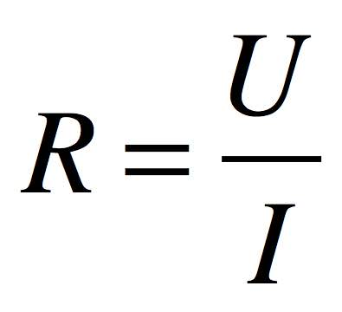
ΗΛΕΚΤΡΟΤΕΧΝΙΑ - ΚΥΚΛΩΜΑΤΑ ΣΥΝΕΧΟΥΣ ΚΑΙ ΕΝΑΛΛΑΣΣΟΜΕΝΟΥ ΡΕΥΜΑΤΟΣ
Ο ΝΟΜΟΣ ΤΟΥ ΩΜ
H ένταση του ρεύματος που περνάει από μια σταθερή αντίσταση είναι ανάλογη της τάσης που
εφαρμόζεται στα άκρα της αντίστασης
Ο λόγος της τάσης U στα άκρα της αντίστασης προς την αντίστοιχη ένταση Ι, είναι σταθερός και
ισούται με την αντίσταση

Slide 11
ΗΛΕΚΤΡΟΤΕΧΝΙΑ - ΚΥΚΛΩΜΑΤΑ ΣΥΝΕΧΟΥΣ ΚΑΙ ΕΝΑΛΛΑΣΣΟΜΕΝΟΥ ΡΕΥΜΑΤΟΣ
ΟΜΑΔΑ Β
Επιλέξτε τη σωστή απάντηση με βάση τα δεδομένα που συγκεντρώσατε στον πίνακα:
1.Πως συμπεριφέρεται η ένταση του ρεύματος, όταν διπλασιάζουμε, τριπλασιάζουμε και τετραπλασιάζουμε την τιμή της αντίστασης ενώ η τάση είναι σταθερή;
α)Η ένταση δεν σχετίζεται με την αντίσταση
β)Η ένταση είναι αντιστρόφως ανάλογη της αντίστασης
γ) Η ένταση είναι ανάλογη της αντίστασης
2.Ποια είναι η σχέση του νόμου του Ωμ, που προκύπτει για την ένταση του ρεύματος Ι;
α) I = UxR
β) Ι = U/R
γ) Ι = R/U
Αντίσταση R (Ω) | Ένταση I (A) | Τάση U (V)
2 | 4 | 8
4 | 2 | 8
6 | 1,33 | 8
8 | 1 | 8

Slide 12
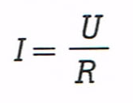
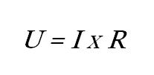
ΗΛΕΚΤΡΟΤΕΧΝΙΑ - ΚΥΚΛΩΜΑΤΑ ΣΥΝΕΧΟΥΣ ΚΑΙ ΕΝΑΛΛΑΣΣΟΜΕΝΟΥ ΡΕΥΜΑΤΟΣ
Ο ΝΟΜΟΣ ΤΟΥ ΩΜ
H ένταση του ρεύματος που διαρρέει μια σταθερή αντίσταση είναι αντιστρόφως ανάλογη της τιμής
της αντίστασης όταν η τάση είναι σταθερή.
Η τάση U που εφαρμόζεται στα άκρα μιας αντίστασης είναι ίση με το γινόμενο της έντασης του
ρεύματος Ι που διαρρέει την αντίσταση R επί την τιμή της αντίστασης (πτώση τάσης)

Slide 13
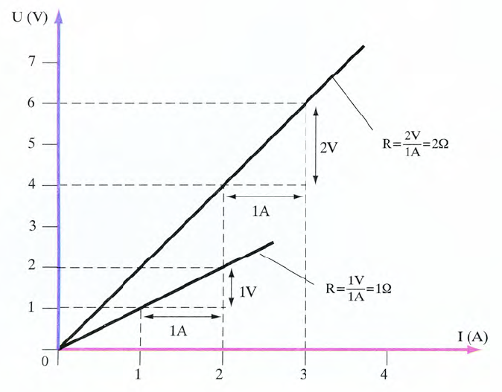
Γραφική απεικόνιση Νόμου ΩΜ
Οι συσκευές και οι αντιστάσεις για τις οποίες ισχύει ο νόμος του Ωμ ονομάζονται
γραμμικές

Slide 14

ΑΝΑΚΕΦΑΛΑΙΩΣΗ
Ένταση I
Τάση U
Αντίσταση R
Νόμος του ΩΜ
H ένταση του ρεύματος που διαρρέει μια σταθερή αντίσταση, είναι ανάλογη της τάσης που εφαρμόζεται στα άκρα της και αντιστρόφως ανάλογη της τιμής της αντίστασης.
Ο λόγος της τάσης U στα άκρα της αντίστασης προς την αντίστοιχη ένταση Ι, είναι σταθερός και ισούται με την τιμή της αντίστασης.
Η τάση U που εφαρμόζεται στα άκρα μιας αντίστασης είναι ίση με το γινόμενο της έντασης του
ρεύματος Ι που διαρρέει την αντίσταση R επί την τιμή της αντίστασης (πτώση τάσης)

Slide 15
ΑΞΙΟΛΟΓΗΣΗ
Αξιολογήστε τον εαυτό σας
Κριτήρια | Καθόλου | Καλά | Πολύ καλά | Άριστα
Συνεργαστήκατε εποικοδομητικά με την ομάδα σας;
Είστε ευχαριστημένοι από την απόδοση σας;
Μπορείτε να χρησιμοποιήσετε σωστά το νόμο του Ωμ;

Slide 16
ΑΞΙΟΛΟΓΗΣΗ
Αξιολογήστε την άλλη ομάδα
Κριτήρια | Καθόλου | Καλά | Πολύ καλά | Άριστα
Παρουσίασε με δομημένο τρόπο το υλικό της η άλλη ομάδα;
Σας βοήθησε η άλλη ομάδα να αναγνωρίσετε τις υπόλοιπες εκφράσεις του νόμου του Ωμ;
Μπορείτε να επιλύσετε ασκήσεις με χρήση του υλικού της άλλης ομάδας;

Slide 17
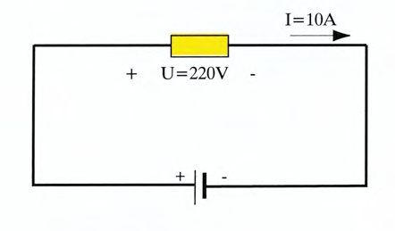
ΑΣΚΗΣΕΙΣ ΓΙΑ ΤΟ ΣΠΙΤΙ
1.Στο κύκλωμα του σχήματος μια ηλεκτρική θερμάστρα τροφοδοτείται με τάση 220V και
απορροφά ρεύμα έντασης 10Α. Να υπολογιστεί η αντίσταση της θερμάστρας.

Slide 18
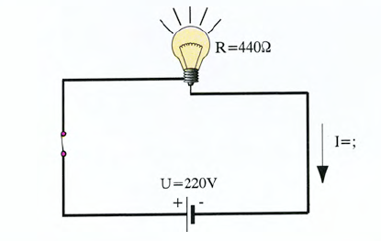
ΑΣΚΗΣΕΙΣ ΓΙΑ ΤΟ ΣΠΙΤΙ
2.Στο κύκλωμα του σχήματος η λάμπα (λυχνία πυρακτώσεως) έχει ηλεκτρική αντίσταση
R=440Ω και τροφοδοτείται με τάση U = 220V. Να βρεθεί η ένταση του ρεύματος I που
διαρρέει το κύκλωμα.

Slide 19
ΗΛΕΚΤΡΟΤΕΧΝΙΑ - ΚΥΚΛΩΜΑΤΑ ΣΥΝΕΧΟΥΣ ΚΑΙ ΕΝΑΛΛΑΣΣΟΜΕΝΟΥ ΡΕΥΜΑΤΟΣ

